Slide 1
3-7. (Lab) Introduction and Environment Setup
한양대학교 컴퓨터소프트웨어학부
유민수 교수

Slide 2
순서
컨트랙트 구성
(실습) 환경 설정 및 Remix 사용
참고자료
Ethereum Developer Resources: https://ethereum.org/en/developers/
Ethereum Developer Documentation: https://ethereum.org/en/developers/docs/
Ethereum Development Tutorials: https://ethereum.org/en/developers/tutorials/
Learn by Coding: https://ethereum.org/en/developers/learning-tools/
Local Environment: https://ethereum.org/en/developers/local-environment/
Solidity Language: https://docs.soliditylang.org/en/latest/
https://solidity-by-example.org/
https://github.com/OpenZeppelin/openzeppelin-contracts
Hardhat Tutorial: https://hardhat.org/tutorial

Slide 3
A. 컨트랙트 구성

Slide 4
컨트랙트 예시 (1/3)
// SPDX-License-Identifier: GPL-3.0
pragma solidity >=0.4.0 <0.9.0;
import “./ExternalData.sol";
contract SimpleStorage {
uint storedData; // State variable
// ...
function increase() public payable { // Function
unit tempData;
// ...
}
}

Slide 5
컨트랙트 예시 (2/3)
SPDX License Identifier
SPDX (Software Package Data Exchange)는 라이선스, 보안 정보, 패키지 메타데이터를 표준화하여 관리하는 오픈 표준
예) // SPDX-License-Identifier: MIT
Pragma
컴파일러 지시자 (해당 소스 파일에만 적용)
Version Pragma
예) pragma solidity ^0.5.2;
ABI Coder Pragma
예) pragma abicoder v2;
ABI (Application Binary Interface)는 블록체인 외부 또는 Contract 간 상호 작용을 위해 EVM의 Contract와 상호작용하는 표준 방법
The new ABI coder (v2) is able to encode and decode arbitrarily nested arrays and structs
ABIEncoderV2
Experimental pragma
SMTChecker
not available in all Solidity binaries

Slide 6
컨트랙트 예시 (3/3)
Importing Source Files
파일의 글로벌 심볼을 현재 컨트랙트의 글로벌 범위(global scope)로 가져오기
예) import "filename";
예) import * as symbolName from "filename";
예) import {symbol1 as alias, symbol2} from "filename";
Contracts
객체지향 언어의 클래스와 유사
각 컨트랙트는 State Variables, Functions, Function Modifiers, Events, Errors, Struct Types, Enum Types 등을 포함

Slide 7
예제 (01-ElectVote-P.sol)
// SPDX-License-Identifier: GPL-3.0
pragma solidity ^0.6.4;
contract ElectronicVote {
uint public numCandidates;
string[] candidateNames;
mapping (string => uint) public votesReceived;
constructor() public {
candidateNames.push("Alice");
candidateNames.push("Bob");
candidateNames.push("Chloe");
numCandidates = 3;
}
function getCandidateName(uint index) public view returns(string memory) {
if (index < candidateNames.length)
return candidateNames[index];
return "Invalid candidate";
}
function vote(string memory candidateName) public {
votesReceived[candidateName] += 1;
}
}
0.6.4 <= 컴파일러 버전 < 0.7
컨트랙트 상태변수
(블록체인에 영구 저장)
컨트랙트 생성자 함수
(배포시 1회 실행)
컨트랙트 함수
(실행 단위)
컨트랙트 함수
(실행 단위)

Slide 8
B. (실습) 환경 설정 및 Remix 사용

Slide 9
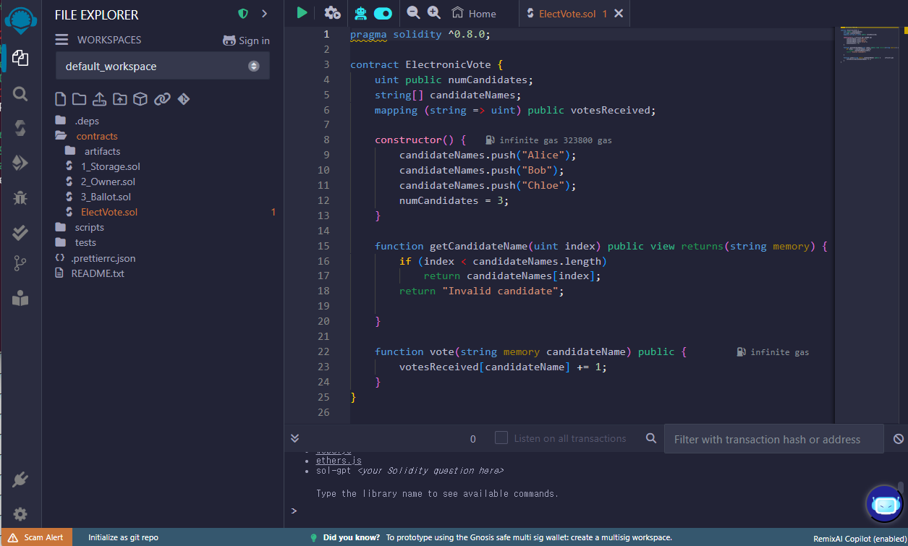

Remix 개발도구
https://remix.ethereum.org/
File
Explorer
Editor
Messages
and Logs

Slide 10
Remix 개발도구
File explorer
Search in files
Solidity compiler
Deploy and run
Debugger
Solidity unit testing
Git
LearnEth

Slide 11
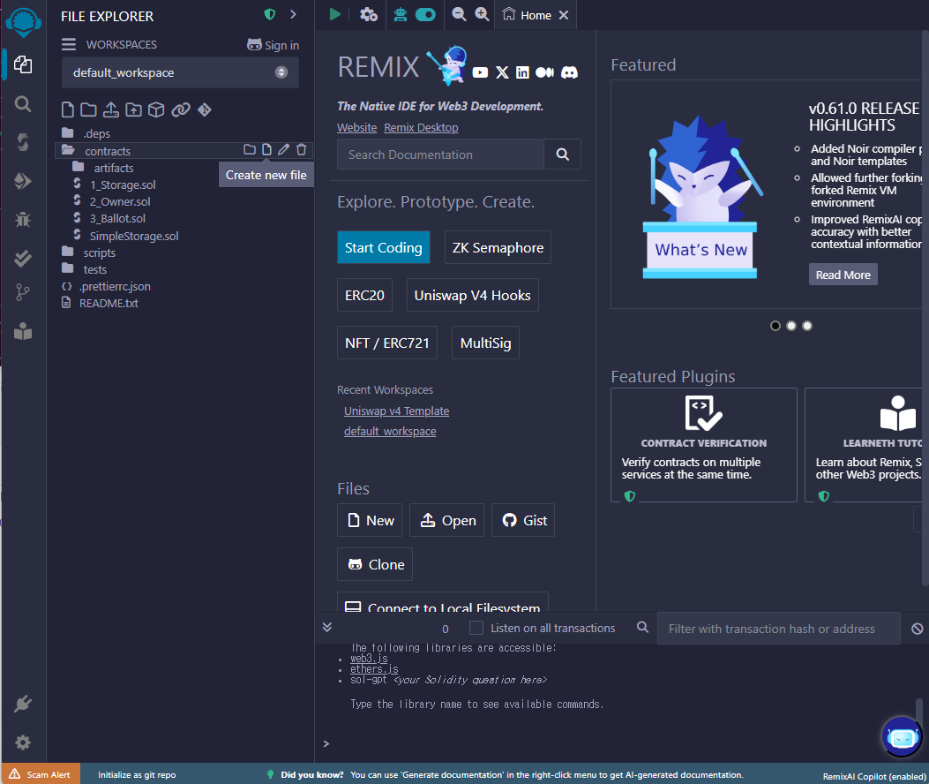
Remix를 통한 컨트랙트 컴파일 및 배포
File explorer의 contracts 디렉토리에서 Create new file 클릭 후, 01-ElectVote-P.sol 파일 생성

Slide 12
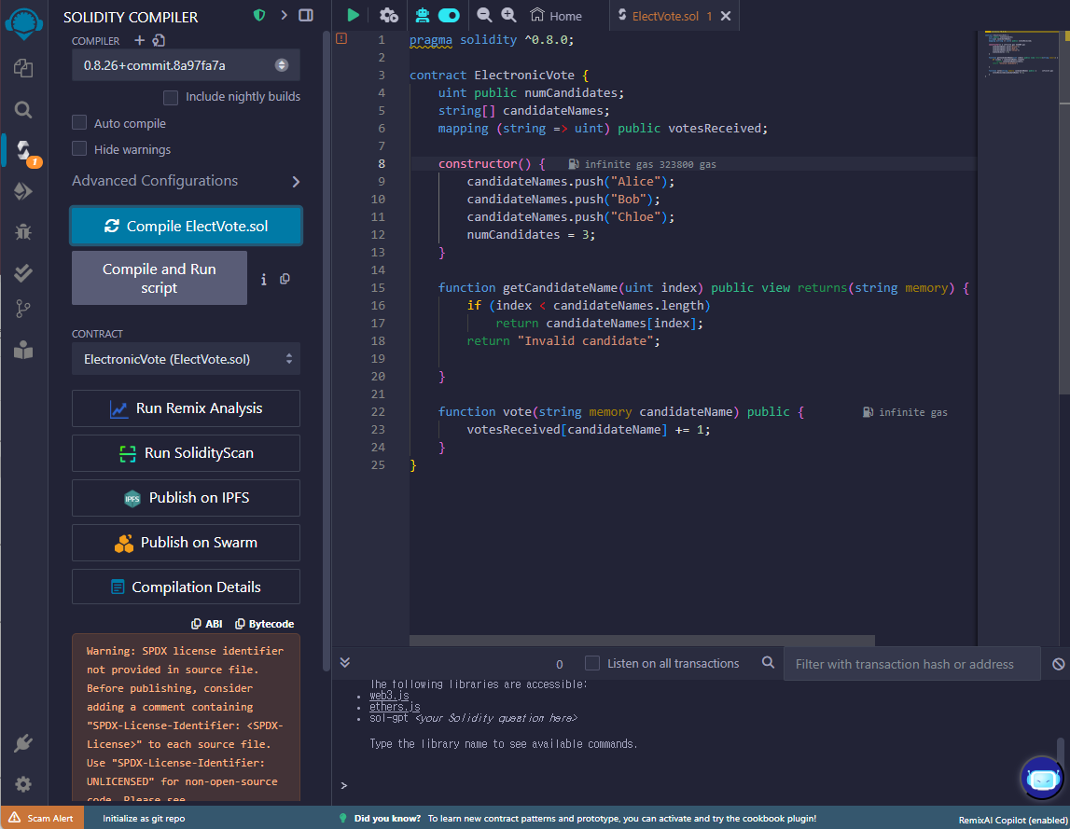
스마트 컨트랙트 컴파일
Solidity compiler에서 “01-ElectVote-P.sol” 컴파일

Slide 13
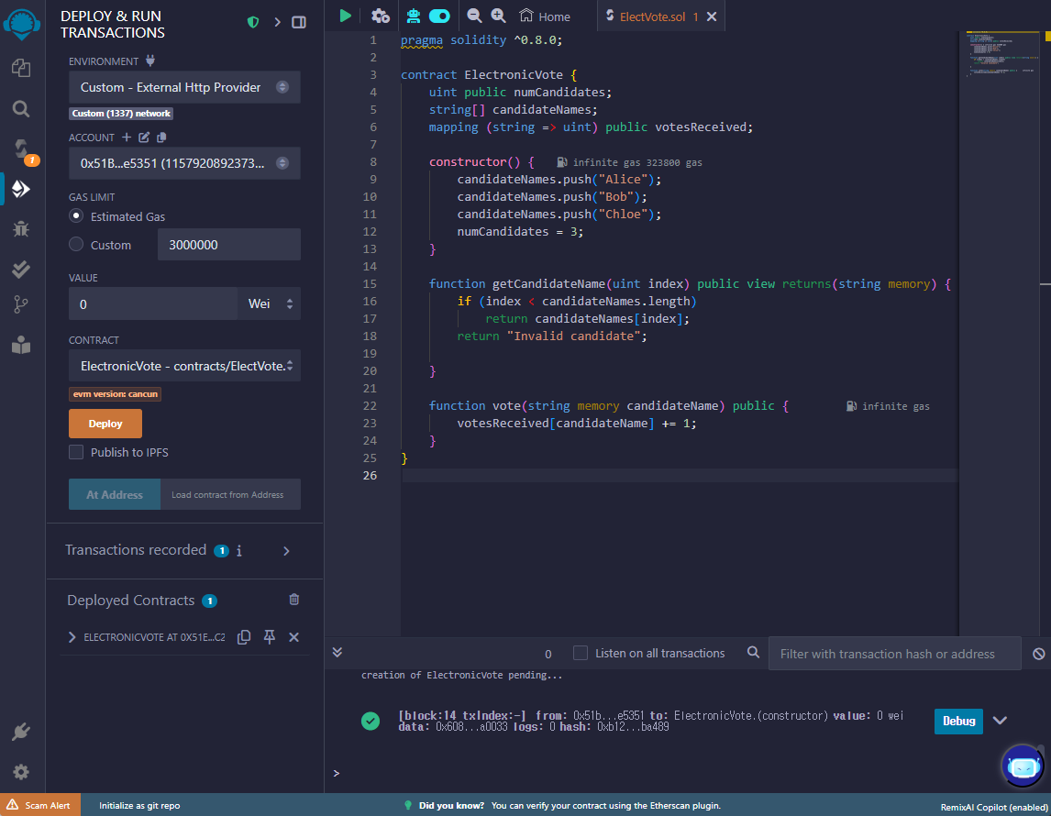
스마트 컨트랙트 배포
Deploy & run transaction에서 컨트랙트 배포
계정 선택 가능
ether 전송 가능

Slide 14
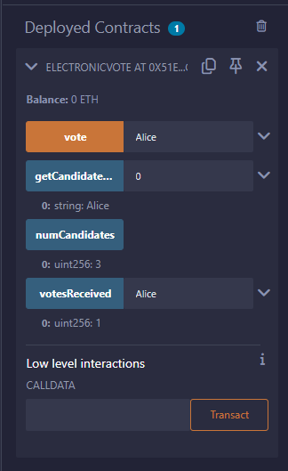
스마트 컨트랙트 실행
컨트랙트의 상태를 변경하는 함수가 실행되면 트랜잭션이 발생
컨트랙트 함수 호출
컨트랙트 상태변수 확인
컨트랙트 상태변수 확인
컨트랙트 상태변수 확인
상태변수 값

Slide 15
연습
“01-ElecVote-P.sol”을 배포 및 실행하시오.
각 상태변수의 값들을 확인하고, 두 개의 함수들을 실행해 보시오.
후보자의 이름 대신 순번을 사용하는 “vote(uint index)” 형태가 되도록 “vote(string memory candidateName)” 함수를 변경하시오.

Slide 16
